Slide 1
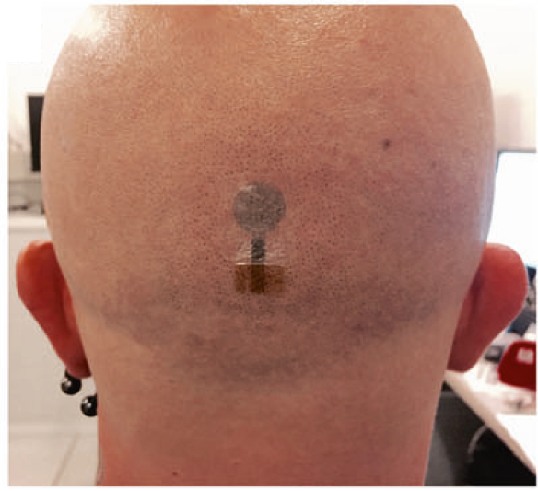
Sissejuhatus psühhofüsioloogia rakendustesse
https://youtu.be/12n47zYXuB8
SISSEJUHATUS
(Ferrari et al., 2020)
Richard Naar
Notes:
Paljud on ise EEGd mõõtnud?
Paljud on EEG mõõtmist pealt kogenud?
Paljud on pealt näinud?
https://www.popularmechanics.com/science/health/a32493472/tattoo-eeg-measure-brain-waves/

Slide 2
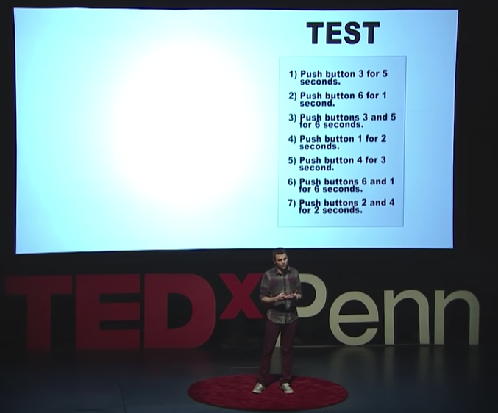
https://youtu.be/9vJRopau0g0
The Super Mario Effect - Tricking Your Brain into Learning More | Mark Rober | TEDxPenn
Notes:
The Super Mario Effect - Tricking Your Brain into Learning More | Mark Rober | TEDxPenn

Slide 3
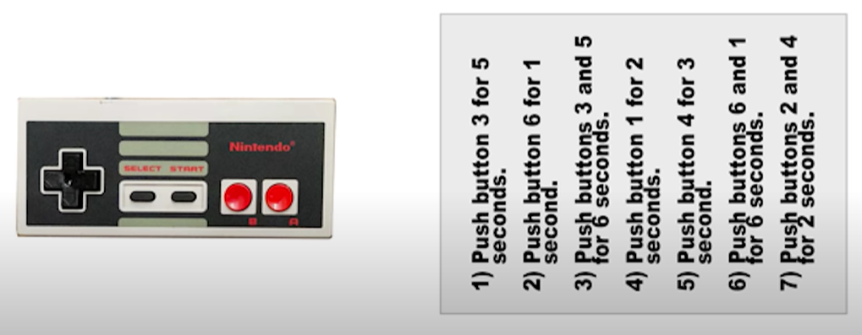
Notes:
The Super Mario Effect - Tricking Your Brain into Learning More | Mark Rober | TEDxPenn

Slide 4
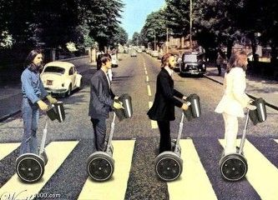
You may call me
a dreamer…

Slide 5
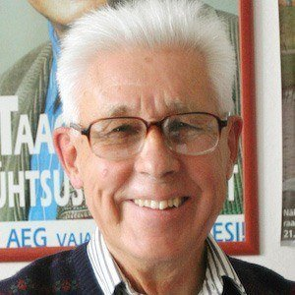
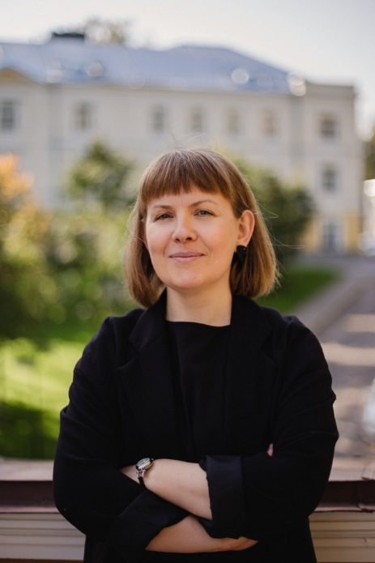
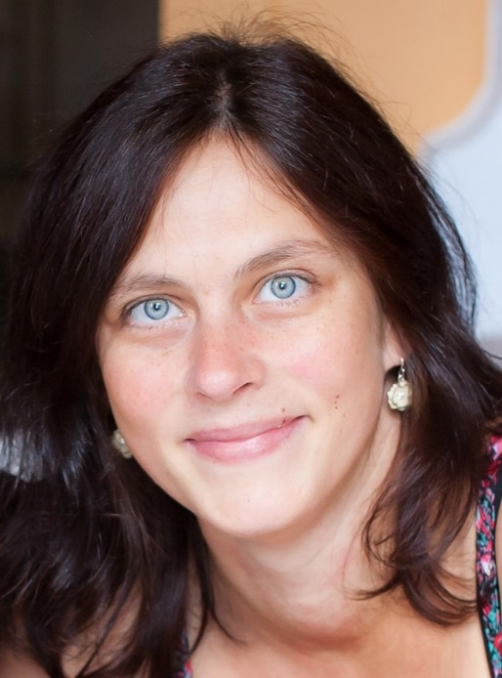
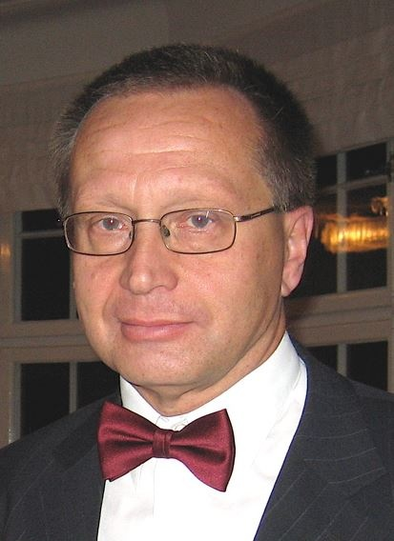
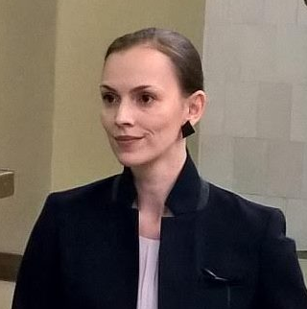
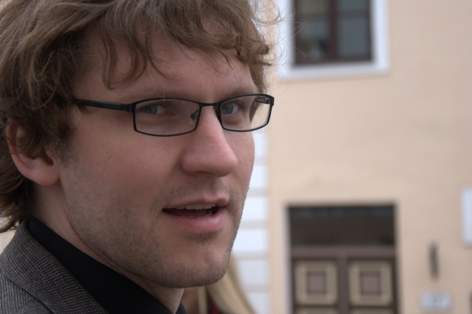
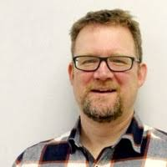
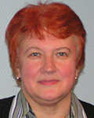
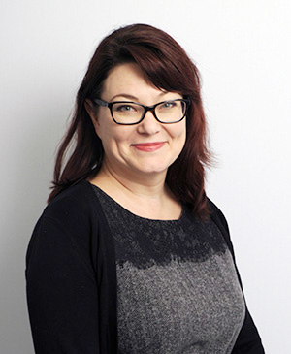
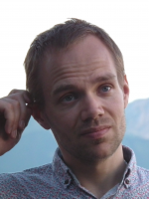
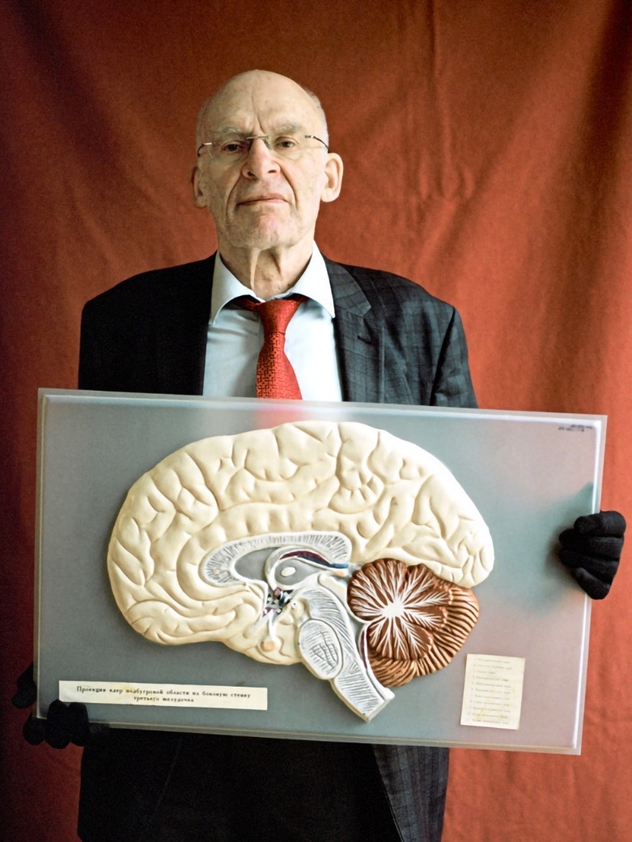
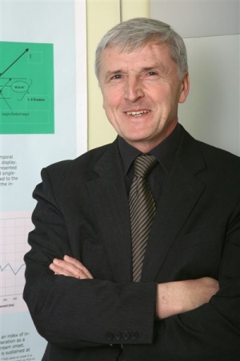
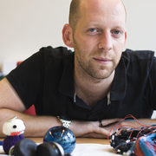
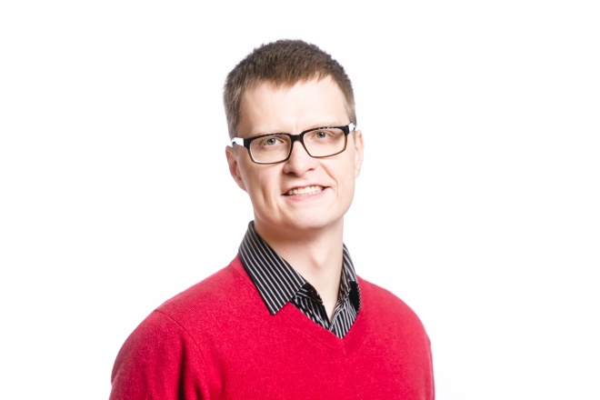
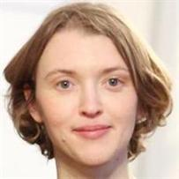
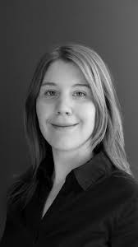
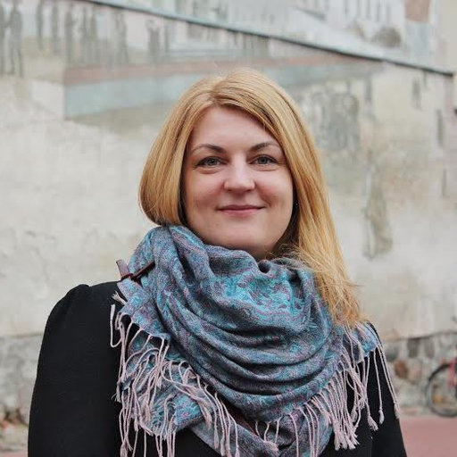
Notes:
Sõltuvalt selle kursuse teemadest viitan mõningatele enda õpetajate töödele ja tegemistele ostseselt, teiste nõu kasuta üldisemalt…

Slide 6
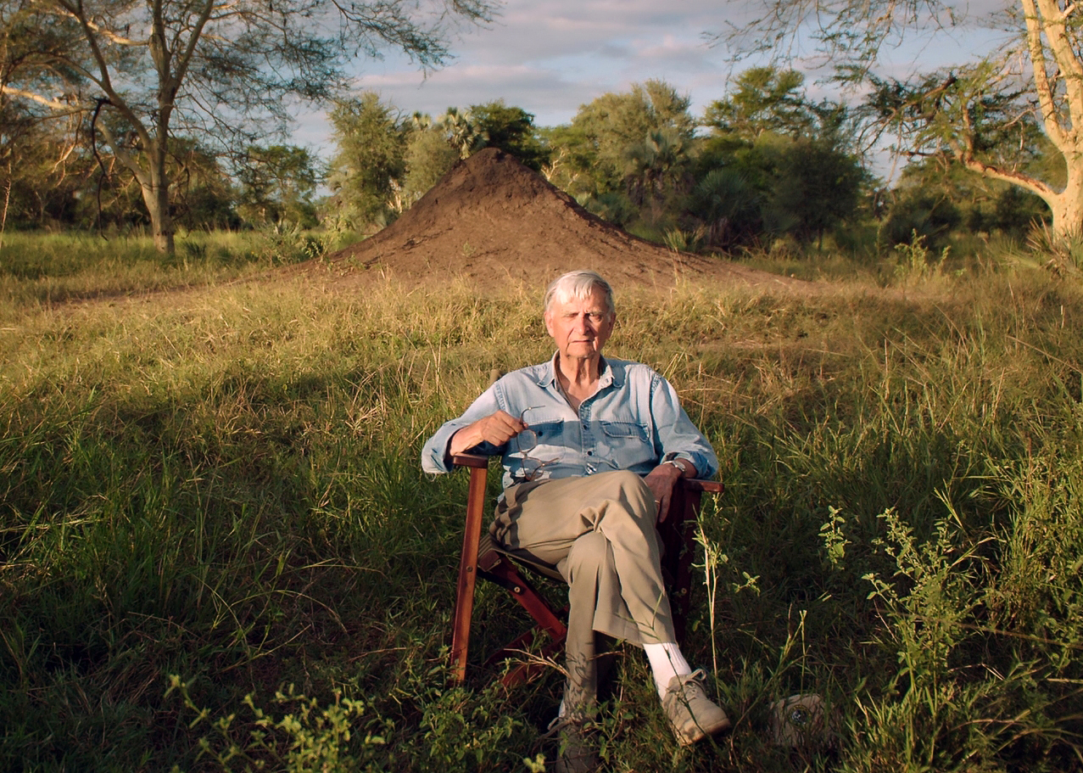
https://youtu.be/IzPcu0-ETTU
E.O. Wilson: Advice to young scientists
Notes:
E.O. Wilson: Advice to young scientists
Üldisemast teadusliku mõtteviisi mõjust räägib enda ettekandes ka E.O. Wilson, rõhutades, et oleme sisenenud tehnoloogiaajastusse, kust enam tagasiteed ei ole. Sõltumata konkreetsest tegevusvaldkonnast või ametist – võidame ühiskonnana tervikuna, kui inimestel meie ümber, kuid eriti juhtidel ja poliitikutel oleks kasvõi kõige tagasihoidlikum kokkupuude teadusliku mõtteviisiga.

Slide 7
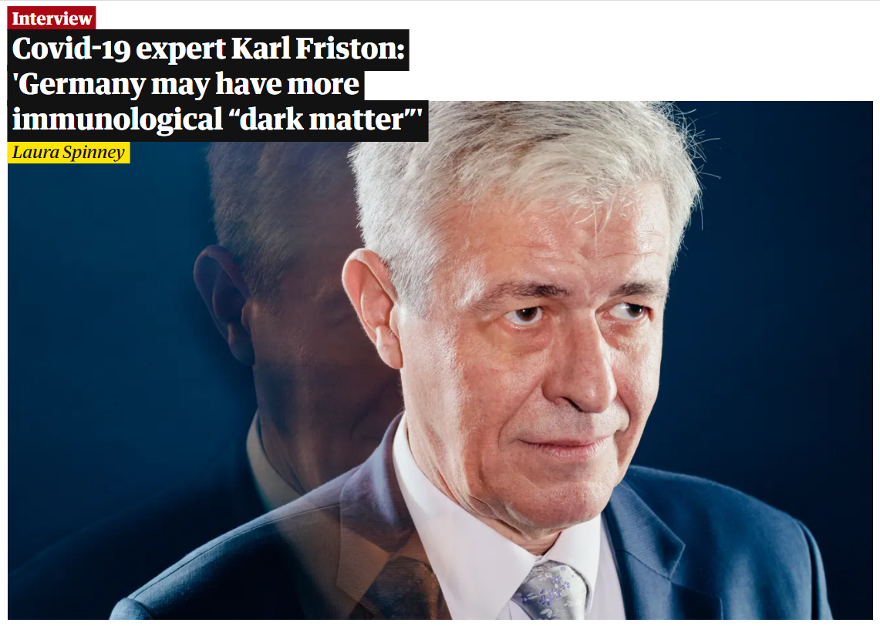
Notes:
https://www.theguardian.com/world/2020/may/31/covid-19-expert-karl-friston-germany-may-have-more-immunological-dark-matter

Slide 8
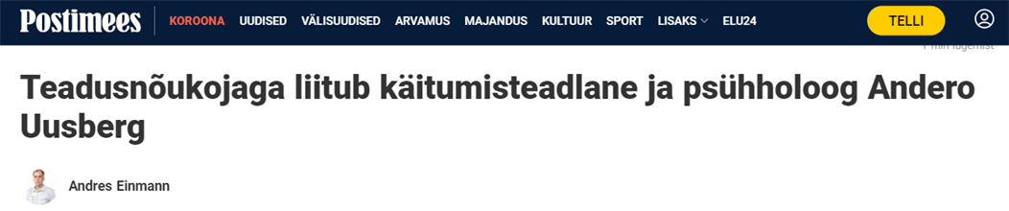
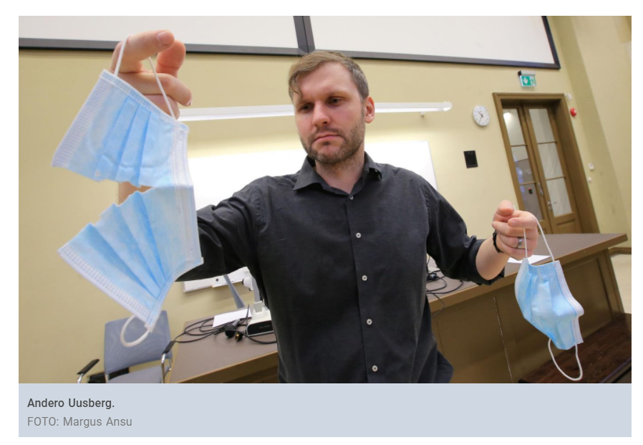
Notes:
https://www.postimees.ee/7133765/teadusnoukojaga-liitub-kaitumisteadlane-ja-psuhholoog-andero-uusberg

Slide 9
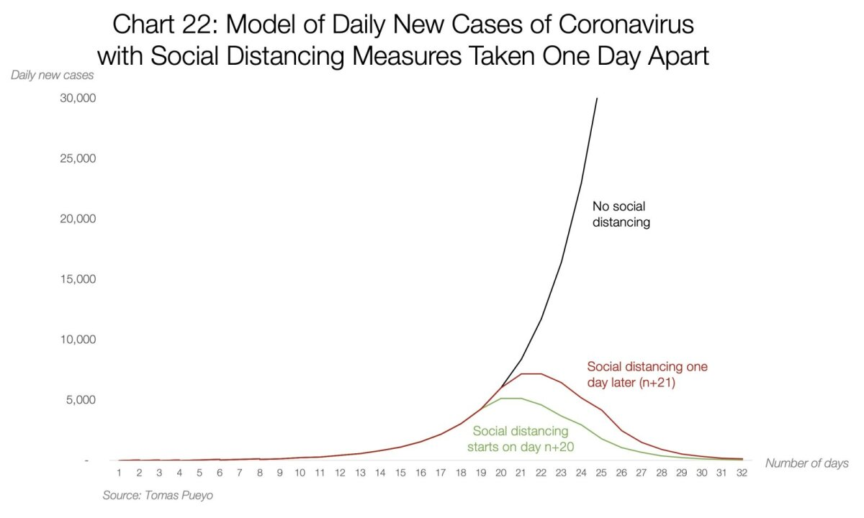
Notes:
https://majandus24.postimees.ee/6920889/matemaatik-juhan-aru-seletab-labi-matemaatika-miks-koroonaviirus-nii-ohtlik-on
https://ekspress.delfi.ee/artikkel/89213277/koroonaviirus-miks-peate-kohe-tegutsema?

Slide 10
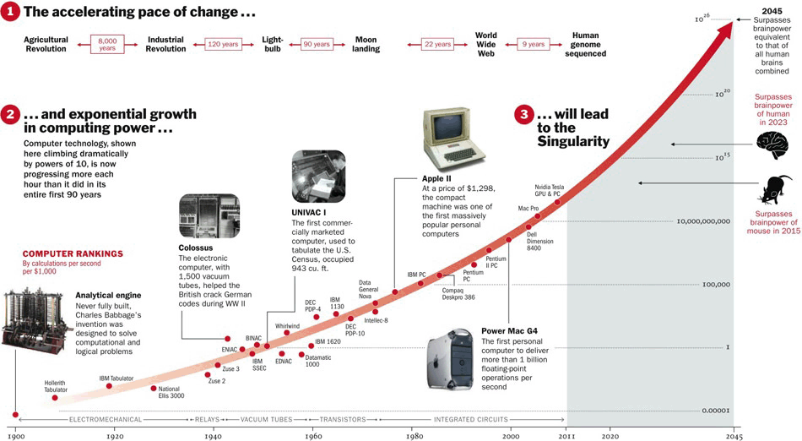
Notes:
Gordon Moor (Inteli asutaja)
Moore'i seadus põhineb arvutiriistvara ajalool ning ütleb, et mikrokiibil olevate transistoride arv kahekordistub iga kahe aasta järel.
https://www.visualcapitalist.com/visualizing-moores-law-in-action-1971-2019/
https://needull.com/2017/02/22/the-end-of-moores-law/

Slide 11
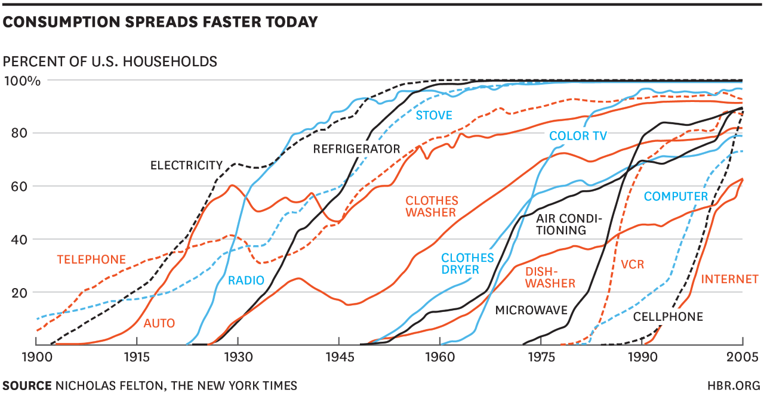
Notes:
https://hbr.org/2013/11/the-pace-of-technology-adoption-is-speeding-up

Slide 12
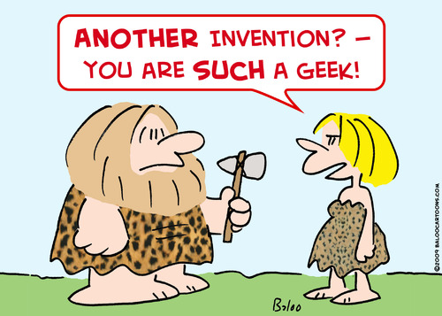

Füsioloogilised mõõtmised ja aparatuur – kas üksikute nohikute hobi?

Slide 13
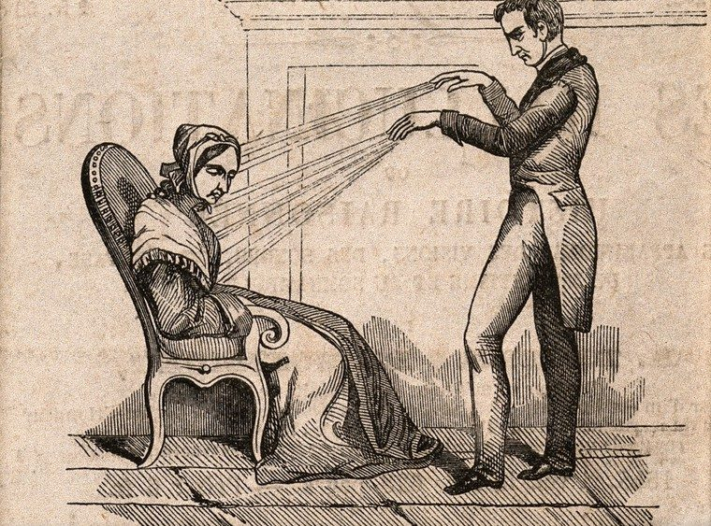
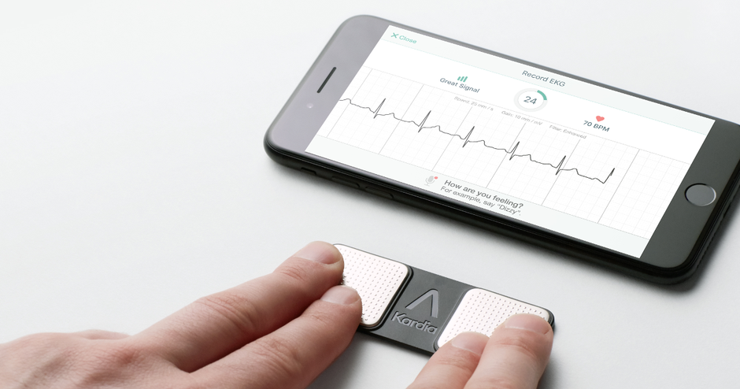
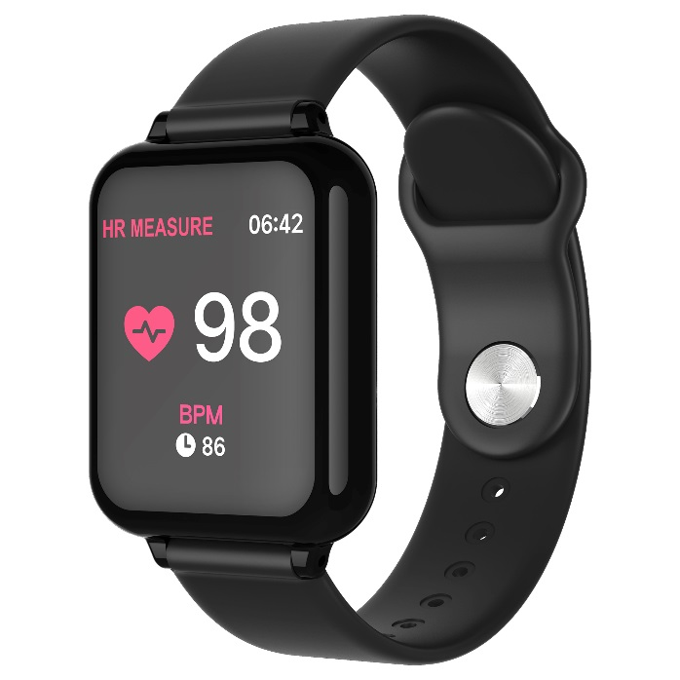
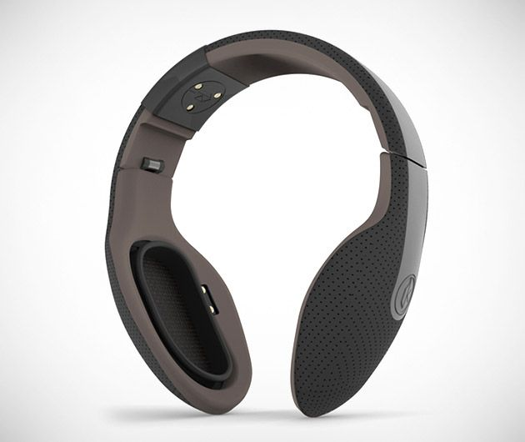
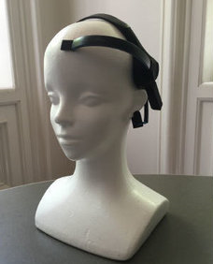
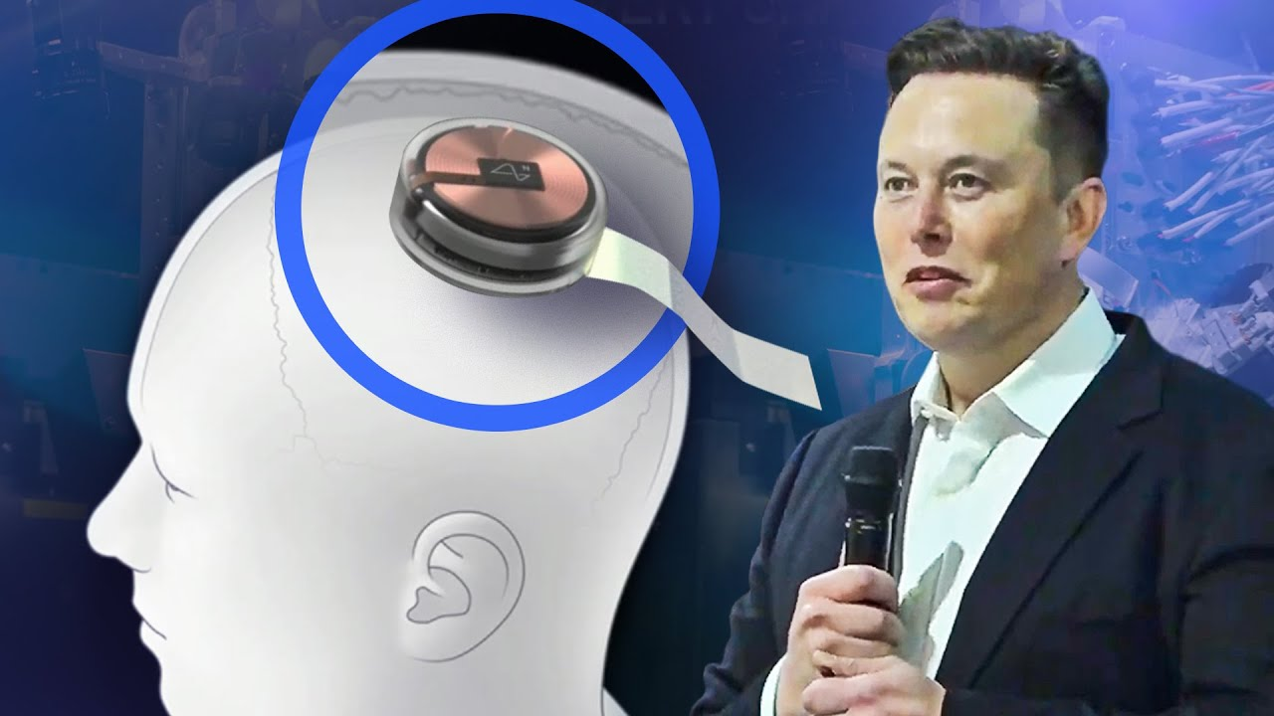
Füsioloogilised mõõdikud meie tarbeesemetes
Notes:
https://www.youtube.com/watch?v=V53XIUtTGaw
Franz Anton Mesmer
1734 –1815

Slide 14
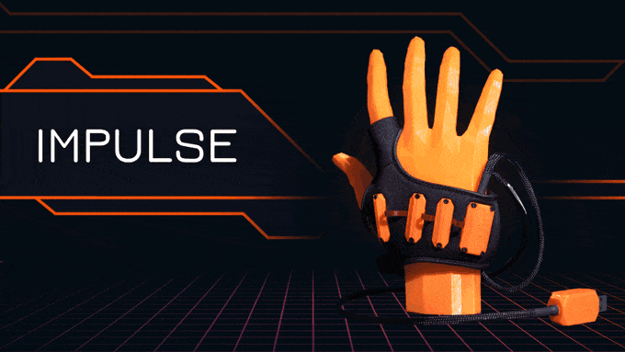
https://www.indiegogo.com/projects/impulse-neuro-controller-for-pc-gaming/#/
306 toetajat, kokku CA$ 55 856
Notes:
https://www.hackster.io/news/the-impulse-neuro-controller-gaming-glove-lets-you-fire-faster-than-you-can-click-a-mouse-90a46b24205f

Slide 15
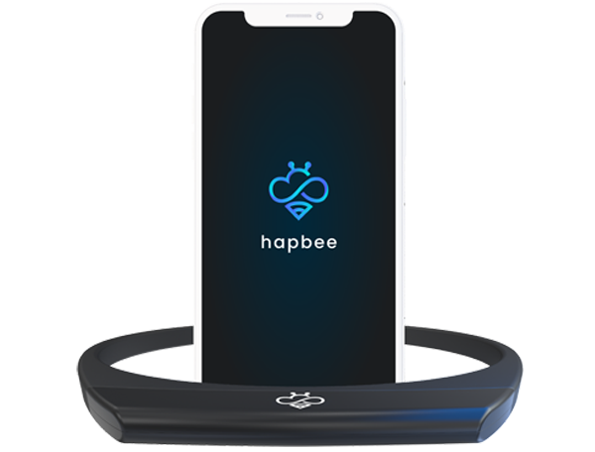
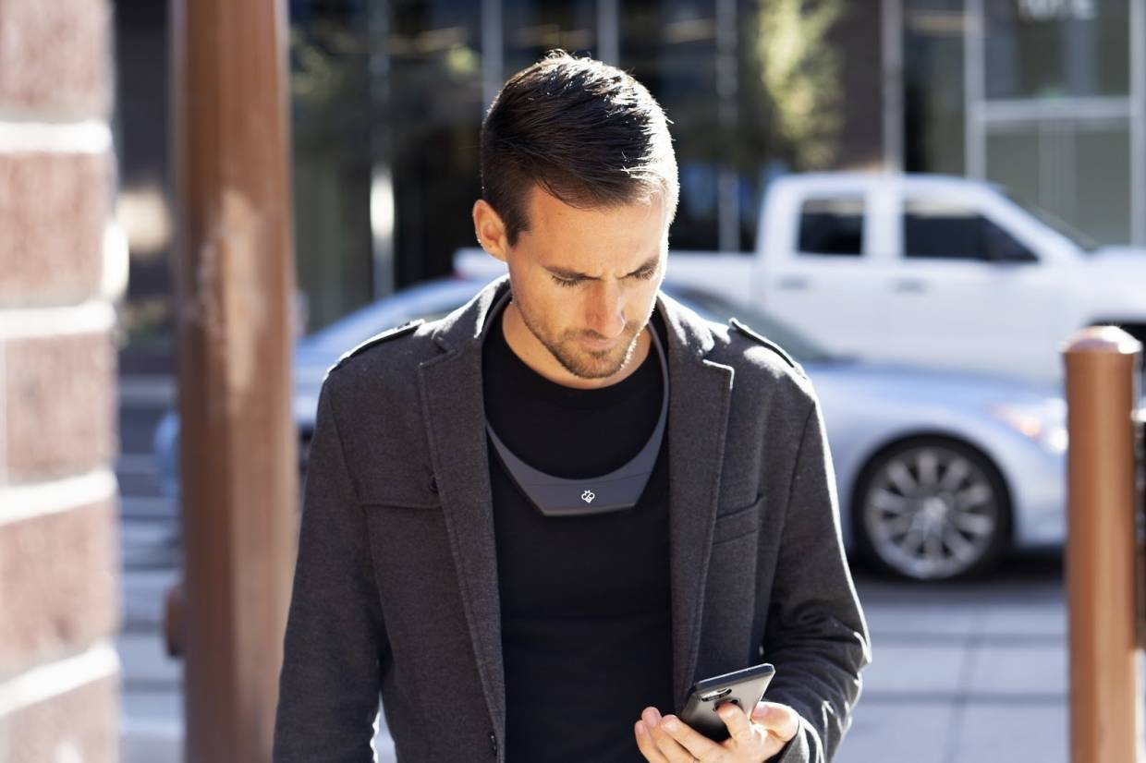
https://hapbee.com/
1238 toetajat, kokku $ 551 576

Slide 16
https://hapbee.com/
1238 toetajat, kokku $ 551 576

Slide 17
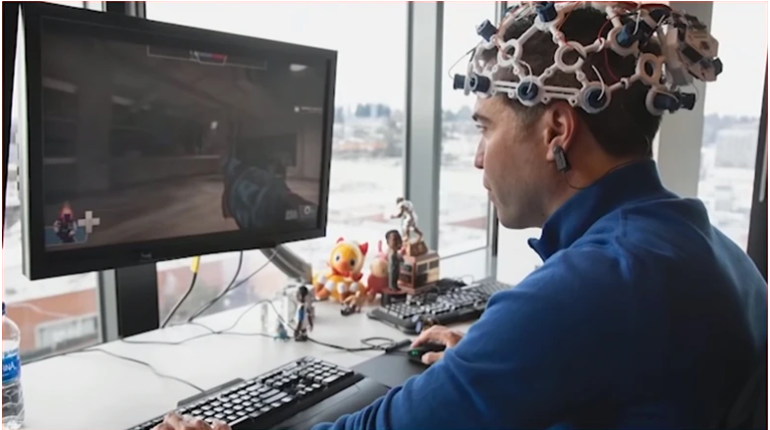
Psühholoogi ja psühholoogia roll füsioloogiliste mõõtmiste rakendamisel
Mike Ambiander – juhtiv eksperimentaalpsühholoog USA videomängude tootja juures (Valve Corporation)
https://www.tvnz.co.nz/one-news/new-zealand/gabe-newell-says-brain-computer-interface-tech-allow-video-games-far-beyond-human-meat-peripherals-can-comprehend

Slide 18
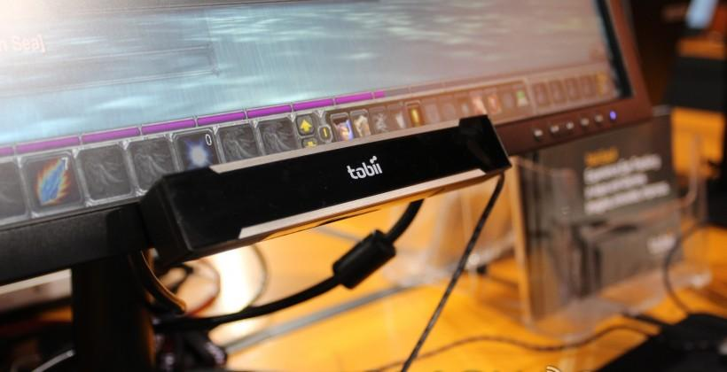
Psühholoogi ja psühholoogia roll füsioloogiliste mõõtmiste rakendamisel

Slide 19
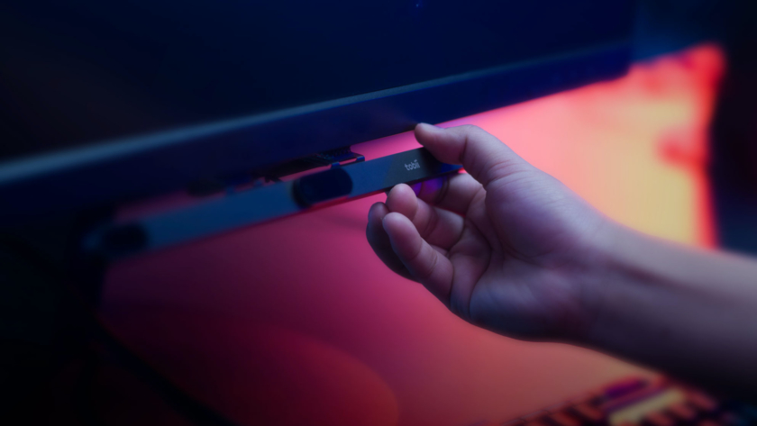
Palju võiks maksta laiatarbe silmaandur?
500 ?
5000 ?
100 ?
8000 ?
200 ?
1200 ?
30 000 ?
1000 ?
20 000 ?

Slide 20
Palju võiks maksta laiatarbe silmaandur?
Keskmine brutopalk: 1 457
Tobii Eye Tracker 5: 229 eurot
(so u 16% keskmisest brutopalgast)

Slide 21
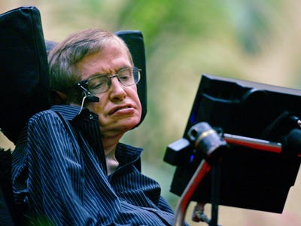
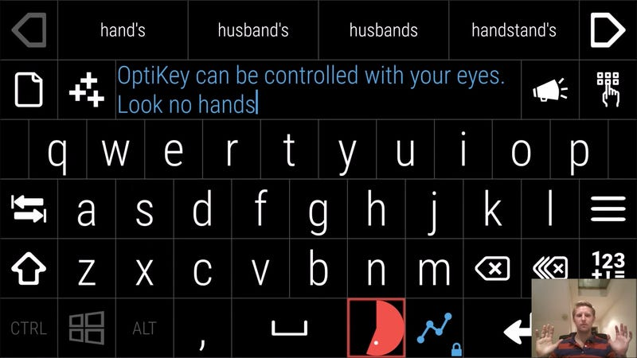
Psühholoogi ja psühholoogia roll füsioloogiliste mõõtmiste rakendamisel
Stephen William Hawking
(1942-2018)
Julius Sweetland (1983) ja OptiKey
Notes:
Amüotroofne lateraalskleroos
https://www.businessinsider.com/an-eye-tracking-interface-helps-als-patients-use-computers-2015-9

Slide 22
Psühhofüsioloogia (definitsioon)
Psühhofüsioloogia (kr. psȳkhē (hing), φύσις (loodus, päritolu), -λογία (õpetus)) on psühholoogia haru, mis uurib seda, kuidas keha ja psüühika üksteist mõjutavad. Psühhofüsioloogia võtab eelduseks, et kõik käitumuslikud, kognitiivsed või emotsionaalsed protsessid peegelduvad füsioloogilistes protsessides.

Slide 23
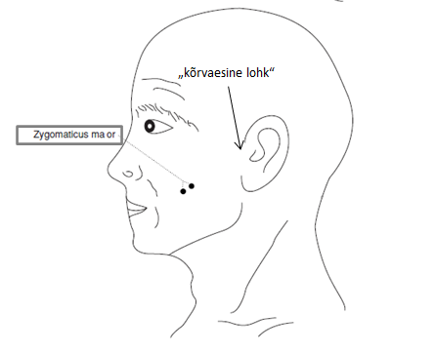
Zygomatic major
Zygomatic major
Kujuteldav joon suunurgast „kõrvaesisesse lohku“. Esimene elektrood sel joonel 2,5 cm suunurgast, teine 2 cm esimesest.

Slide 24
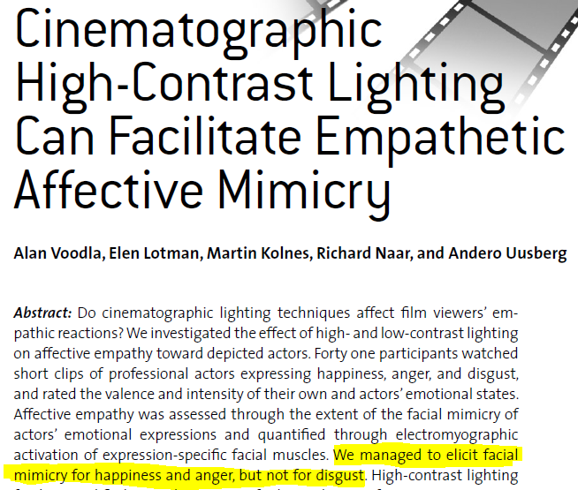

Slide 25
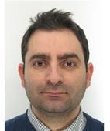
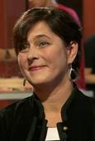
prof Gholamreza Anbarjafari inauguratsiooniloeng
"Afektiarvutus: inimkäitumise analüüs masinnägemise ja -õppe abil"
Gholamreza Anbarjafari (Shahab) on Tartu Ülikooli tehnoloogiainstituudi masinnägemise professor.
Kairi Kreegipuu Tartu Ülikooli psühholoogia instituudi eksperimentaalpsühholoogia professor.
https://www.uttv.ee/naita?id=30350

Slide 26
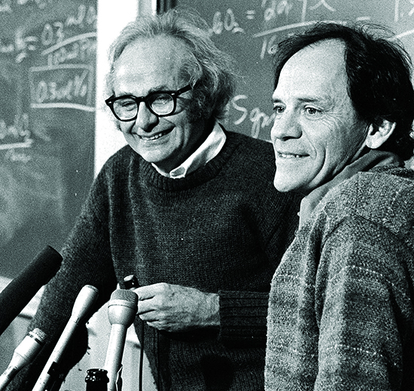
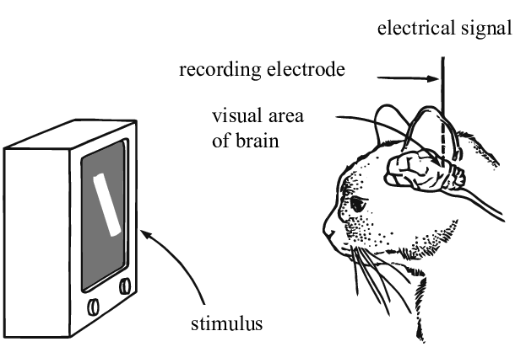
David Hubel ja Torsten Wiesel
(Gleitman, Reisberg, & Gross, 2003, lk 210)
(Allik, 1975)
https://www.youtube.com/watch?v=aqzWy-zALzY
Notes:
http://braintour.harvard.edu/archives/portfolio-items/hubel-and-wiesel

Slide 27
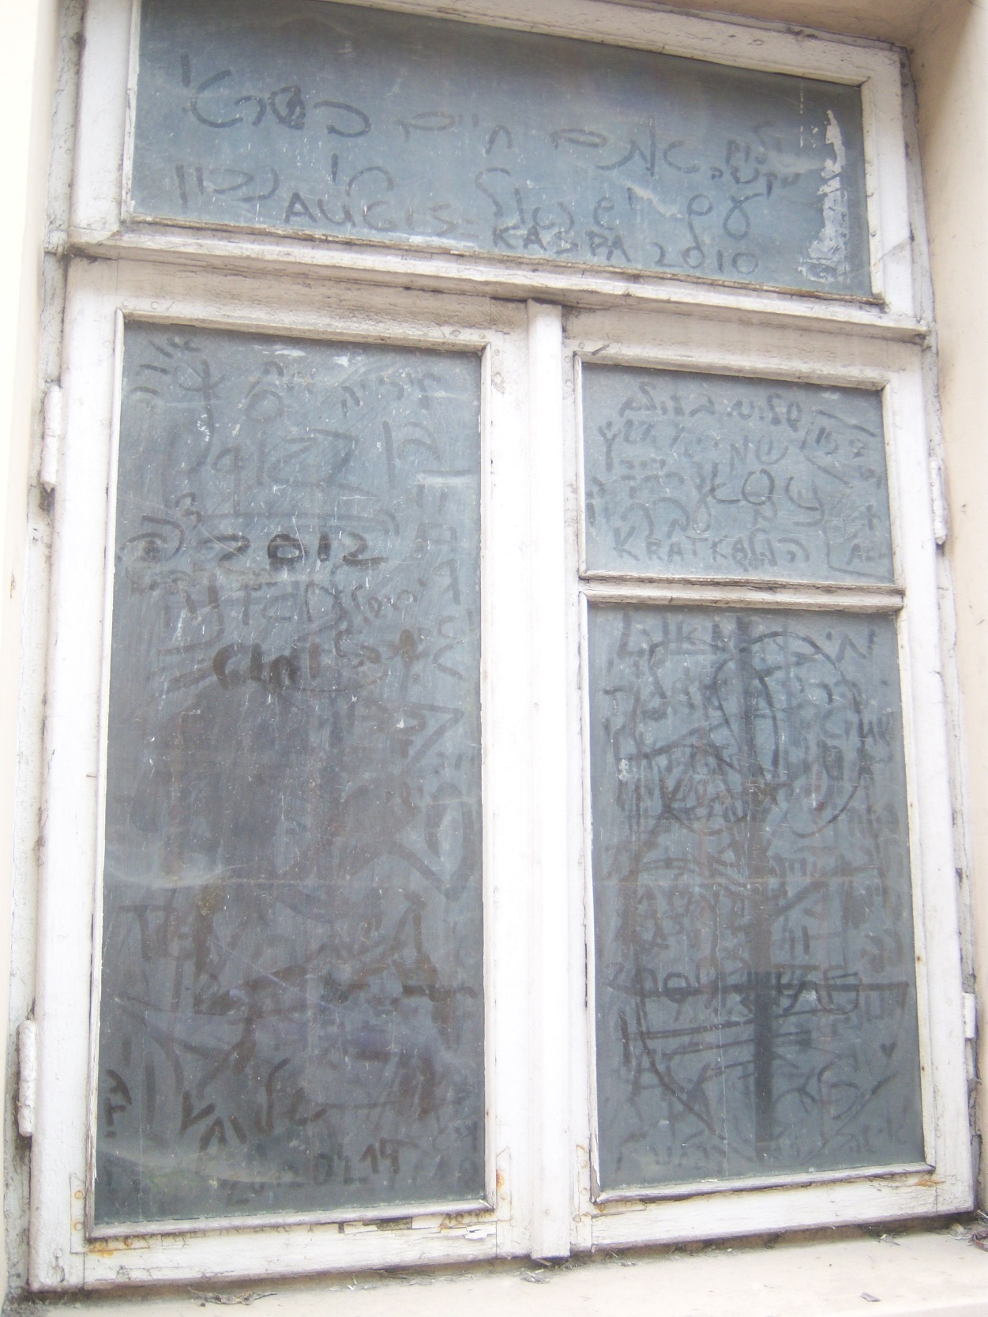
Psühhofüsioloogia: aken psüühikasse
Psühhofüsioloogilised mõõtmised võimaldavad piiluda vaimsete protsesside peidetud kihtidesse, peegeldades mõnikord ka selliste mentaalsete protsesside kulgu, mis käitumises ei avaldu.

Slide 28
Psühhofüsioloogia: aken psüühikasse
Kui võrrelda psühhofüsioloogilisi mõõtmisi aknaga, siis on selge, et läbi sealt näeb, kuid klaas on paks ja tolmune, mistõttu valgust laseb ta läbi vaid valikuliselt ja objektide kontuuridki on enamasti hägused.
Psühhofüsioloogi alased oskused ja metodoloogilised tööriistad aitavad halva nähtavusega paremini toime tulla.

Slide 29
Sissejuhatus psühhofüsioloogia rakendustesse: eesmärgid
Anda mitmete psühhofüsioloogiliste mõõdikute (sh aju, südame, lihasaktiivsuse ja silmaliigutuste) praktiline mõõtmiskogemus ja sissejuhatavad teadmised nende mõõdikute tööpõhimõtetest.
Annab oskus luua lihtsamaid füsioloogiliste mõõdikutega kombineeritavaid programme ja eksperimente.

Slide 30
loeng Sissejuhatus
praktikum Esimene eksperiment
loeng Silmaliigutuste rakendamine laboris
praktikum Silmaliigutused rakendamine väljaspool laborit ja silmaliigutuste mõõtmine
loeng Pavlovia keskkond ja veebikatsete läbiviimine
praktikum Veebikatse programmeerimine ja läbiviimine
loeng Lihasaktiivsuse ja südameaktiivsuse mõõtmine
praktikum Südameaktiivsuse mõõtmine ja dünaamilised stiimulid
loeng Elektroentsefalograafia (EEG) rakendamine laboris
praktikum Piltstiimulite esitamine ja lihasaktiivsuse mõõtmine
loeng EEG rakendamine väljaspool laborit
praktikum EEG registreerimine ja signaali inspekteerimine
loeng Muud füsioloogilised mõõdikud
praktikum Posneri katse programmeerimine
seminar Kokkuvõte kursusest ja ettekanded

Slide 31
Iseseisvad tööd
Õpitestid Moodles (pärast iga praktikumi, kokku seitse)
Iseseisev töö PsychoPy foorumiga (neljandaks praktikumiks)
Olemasoleva PsychoPy programmi redigeerimine (vastavalt enne kolmandat või kuuendat praktikumi)
Praktikumis loodud Stroopi katse parameetrite muutmine. Iga osaleja saab ülesande individuaalsete parameetritega ja esitab lahenduse Moodlesse.
Leida Pavlovia keskkonnast üks veebikatse, laadida alla ja muuta selle parameetreid. Katse originaal- ja muudetud fail esitatakse Moodlesse.
Lühiettekanne lõpuseminaris

Slide 32
Iseseisvad tööd

Slide 33
Iseseisvad tööd
Õpitestid Moodles (pärast iga praktikumi, kokku seitse)
Iseseisev töö PsychoPy foorumiga (neljandaks praktikumiks)
Olemasoleva PsychoPy programmi redigeerimine (vastavalt enne kolmandat või kuuendat praktikumi)
Praktikumis loodud Stroopi katse parameetrite muutmine. Iga osaleja saab ülesande individuaalsete parameetritega ja esitab lahenduse Moodlesse.
Leida Pavlovia keskkonnast üks veebikatse, laadida alla ja muuta selle parameetreid. Katse originaal- ja muudetud fail esitatakse Moodlesse.
Lühiettekanne lõpuseminaris

Slide 34

Õpitestid Moodles (pärast iga praktikumi, kokku seitse)
Õpitest eelnevas loengus ja praktikumis käsitletud teemade peale
+ Üks lahtine arutelu küsimus iseseisvalt läbitöötatud materjalide kohta

Slide 35
Iseseisvad tööd
Õpitestid Moodles (pärast iga praktikumi, kokku seitse)
Iseseisev töö PsychoPy foorumiga (neljandaks praktikumiks)
Olemasoleva PsychoPy programmi redigeerimine (vastavalt enne kolmandat või kuuendat praktikumi)
Praktikumis loodud Stroopi katse parameetrite muutmine. Iga osaleja saab ülesande individuaalsete parameetritega ja esitab lahenduse Moodlesse.
Leida Pavlovia keskkonnast üks veebikatse, laadida alla ja muuta selle parameetreid. Katse originaal- ja muudetud fail esitatakse Moodlesse.
Lühiettekanne lõpuseminaris

Slide 36
Iseseisev töö PsychoPy foorumiga (neljandaks praktikumiks)
Selle ülesande idee on tekitada väline vajadus PsychoPy foorumiga tutvumiseks.
Ülesande positiivseks sooritamiseks tuleb:
luua foorumi kasutaja
külastada viit teema kategooriat
külastada vähemalt kolmekümmet postitust
veeta foorumis vähemalt 10 min
esitada Moodlesse kodutöö tähtajaks enda kasutajatunnus

Slide 37
Iseseisvad tööd
Õpitestid Moodles (pärast iga praktikumi, kokku seitse)
Iseseisev töö PsychoPy foorumiga (neljandaks praktikumiks)
Olemasoleva PsychoPy programmi redigeerimine (vastavalt enne kolmandat või kuuendat praktikumi)
Praktikumis loodud Stroopi katse parameetrite muutmine. Iga osaleja saab ülesande individuaalsete parameetritega ja esitab lahenduse Moodlesse.
Leida Pavlovia keskkonnast üks veebikatse, laadida alla ja muuta selle parameetreid. Katse originaal- ja muudetud fail esitatakse Moodlesse.
Lühiettekanne lõpuseminaris

Slide 38
Lühiettekanne lõpuseminaris
Valmista viimaseks kohtumiseks ette kursuse materjalidega seotud sisuline küsimus ja vasta sellele. Küsimuse ja vastuse esitamiseks kasuta PsychoPy programmi.
Programm peaks kasutama järgmisi komponente:
pilti, dünaamiliselt muutuvat stiimulit, tekstikomponenti, vastusekomponenti, heli, koodikomponenti, tingimuste failis muudetavat parameetrit, infokastikeses muudetavat parameetrit, vähemalt kaht rutiinielementi

Slide 39


Stern, R. M., Ray, W. J., & Quigley, K. S. (2001). Psychophysiological recording. Oxford University Press, USA.
Peirce, J., & MacAskill, M. (2018). Building experiments in PsychoPy. Sage.

Slide 40





1)
2)
3)
…) Emotiv, NeuroSky, Advanced Brain Monitoring, g tec, ANT Neuro, Neuroelectrics, Muse
12)
Notes:
1985, 1997, 1998 … 2013

Slide 41

„The OpenBCI Cyton and Ganglion boards are open hardware and maker-friendly biosensing systems. Although there are alternatives, such as Bitalino and OpenEEG and some companies and/or projects are currently working on new hardware (see e.g. EEG.io), the OpenBCI boards are in my opinion at this moment still the best.“ - Robert Ostenweld (February 25, 2019)
Notes:
https://www.eegsynth.org/?p=1881

Slide 42






https://shop.openbci.com/collections/frontpage
Notes:
photoplethysmogram
fotopletüsmograaf
https://www.youtube.com/watch?v=egjpSCCqzr4
https://www.youtube.com/watch?v=Y9f-RpwXr4E
https://chrome-blesk02.ru/et/floor/kak-rabotaet-pulsometr-v-sportivnyh-chasah-reiting-luchshih-nagrudnyh/

Slide 43

Psühhofüsioloogia: aken psüühikasse
Kuid psühhofüsioloogia ei seisne ainult füsioloogiliste signaalide mõõtmises ja analüüsimises. Psühhofüsioloogia pakub ka kontseptuaalseid tööriistu ja paradigmasid, mis aitavad eksperimentaatoril fookusesse püüda väga spetsiifilisi mentaalseid protsesse ja spetsiifika võimaldab kõrgemat täpsust fenomeniga seonduvate andmete analüüsimisel ja tõlgendamisel.

Slide 44


Laialdaselt kasutatud katseparadigmad psühhofüsioloogias
Stroopi ülesanne (Stroop task)
John Ridley Stroop
(1897 –1973)
Notes:
https://blogs.acu.edu/johnridleystroop/about-john-ridley-stroop/#.X_2zkOgzaUk

Slide 45


Laialdaselt kasutatud katseparadigmad psühhofüsioloogias
Posneri ruumitähelepanu ülesanne (Posner cuing task)
Michael I. Posner
(1963)

Slide 46









Mis on PsychoPy?

Slide 47

Populaarseimad programmerimiskeeled
Notes:
https://youtu.be/YqxeLodyyqA
https://www.codingdojo.com/blog/top-7-programming-languages-of-2020

Slide 48
Mis on PsychoPy?
PsychoPy on loodud teadusstandardeid silmas pidades ja selle arendamisega on järjepidevalt tegeletud pea 20 aastat. Selle aja jooksul on läbi testitud lugematu hulk erijuhte, mis on muutnud programmi töökindlaks ja kasutajasõbralikuks. PsychoPy võimaldab kombineerida graafilist liidest käsurealt kirjutatud koodiga, mis teeb temast paindlike võimalustega töövahendi väga erineva kogemuse ja taustaga kasutajatele.
PsychoPy saad alla laadida siit: https://github.com/psychopy/psychopy/releases

Slide 49
Mis on PsychoPy?
E-Prime
PsyScope
OpenSesame
Psychophysics Toolbox
Presentation
PsychoPy
Käsurealt kirjutatav kood
Graafiline kasutajaliides

Slide 50
PsychoPy: graafiline kasutajaliides või käsurealt koodi kirjutamine
„Many universities now use it for their undergraduate teaching but many fully fledged scientists, even those who are perfectly capable of writing the code manually, use Builder to run the bulk of their experiments. We wrote PsychoPy itself, so we seem to be moderately competent programmers, but we also use Builder to create most of the experiments because it’s just quicker to get something up and running without lots of bugs to fix!“
(Peirce, & MacAskill, 2018, p. 3)

Slide 51
Valik õpiväljundeid
Kursuse läbinud õppija:
Oskab nimetada kursusel kasutatud füsioloogiliste mõõdikute põhilisi rakendusi nii laboris kui laborist väljaspool
Hoomab kursusel kasutatud signaalide tõlgendamise konteksti ja omab ülevaadet põhilistest signaali kvaliteeti mõjutavatest teguritest
Õpib hindama ja rakendama katse ülesseadmise seisukohalt kriitilisemaid katseseadmete riistvaralisi piiranguid ning valdab sellega seonduvat põhilist terminoloogiat
Tunneb peamisi PsychoPy funktsioone ja oskab iseseisvalt luua psühholoogiliste katsete juhtfaile ning hankida infot selle käigus tekkinud probleemide lahendamiseks

Slide 52


Slide 53
Viited (esinemise järjekorras)
Gleitman, H., Reisberg, D., & Gross, J. (2014). Psühholoogia. Hermes.
Allik, J. 1975 Nägemissüsteemi mikrostruktuur: nägemistaju psühholoogilised alused. Tartu Riiklik Ülikool.
Link täistekstile: http://www.ester.ee/record=b1216225*est
Peirce, J., & MacAskill, M. (2018). Building experiments in PsychoPy. Sage.

Slide 54

Notes:
Hariduse Infotekhnoloogia Sihtasutuse kodulehelt: https://www.hitsa.ee/uudised-1/it-akadeemia-toetab-korgkoolide-innovaatilisi-projekte

Slide 55


Slide 56


Slide 57


Slide 58
Iseseisev töö PsychoPy foorumiga (neljandaks praktikumiks)
Selle ülesande idee on tekitada väline vajadus PsychoPy foorumiga tutvumiseks.
Ülesande positiivseks sooritamiseks tuleb:
luua foorumi kasutaja
külastada viit teema kategooriat
külastada vähemalt kolmekümmet postitust
veeta foorumis vähemalt 10 min
esitada Moodlesse kodutöö tähtajaks enda kasutajatunnus

Slide 59

PsychoPy foorum (neljandaks praktikumiks)
https://discourse.psychopy.org/

Slide 60
Iseseisev töö PsychoPy foorumiga (neljandaks praktikumiks)
Selle ülesande idee on tekitada väline vajadus PsychoPy foorumiga tutvumiseks.
Ülesande positiivseks sooritamiseks tuleb:
luua foorumi kasutaja
külastada viit teema kategooriat
külastada vähemalt kolmekümmet postitust
veeta foorumis vähemalt 10 min
esitada Moodlesse kodutöö tähtajaks enda kasutajatunnus

Slide 61
PsychoPy foorum (neljandaks praktikumiks)
https://discourse.psychopy.org/

Slide 62
Iseseisev töö PsychoPy foorumiga (neljandaks praktikumiks)
Selle ülesande idee on tekitada väline vajadus PsychoPy foorumiga tutvumiseks.
Ülesande positiivseks sooritamiseks tuleb:
luua foorumi kasutaja
külastada viit teema kategooriat
külastada vähemalt kolmekümmet postitust
veeta foorumis vähemalt 10 min
esitada Moodlesse kodutöö tähtajaks enda kasutajatunnus

Slide 63
Iseseisev töö PsychoPy foorumiga (neljandaks praktikumiks)
Selle ülesande idee on tekitada väline vajadus PsychoPy foorumiga tutvumiseks.
Ülesande positiivseks sooritamiseks tuleb:
luua foorumi kasutaja
külastada viit teema kategooriat
vähemalt kolmekümmet postitust
veeta foorumis vähemalt 10 min
esitada Moodlesse kodutöö tähtajaks enda kasutajatunnus

Slide 64
Iseseisev töö PsychoPy foorumiga (neljandaks praktikumiks)
Selle ülesande idee on tekitada väline vajadus PsychoPy foorumiga tutvumiseks.
Ülesande positiivseks sooritamiseks tuleb:
luua foorumi kasutaja
külastada viit teema kategooriat
vähemalt kolmekümmet postitust
veeta foorumis vähemalt 10 min
esitada Moodlesse kodutöö tähtajaks enda kasutajatunnus

Slide 65


Olemasoleva PsychoPy programmi redigeerimine (vastavalt enne kolmandat või kuuendat praktikumi)
1. Praktikumis loodud Stroopi katse parameetrite muutmine. Lahenduse (redigeeritud programmi ja tingimuste faili) esitamine käib Moodle kaudu.

Slide 66

Olemasoleva PsychoPy programmi redigeerimine (vastavalt enne kolmandat või kuuendat praktikumi)
2. Leida Pavlovia keskkonnast üks veebikatse, laadida alla ja muuta selle parameetreid. Katse originaal- ja muudetud fail esitatakse Moodlesse.
https://pavlovia.org/

Slide 67

Olemasoleva PsychoPy programmi redigeerimine (vastavalt enne kolmandat või kuuendat praktikumi)
https://pavlovia.org/

Slide 68


Olemasoleva PsychoPy programmi redigeerimine (vastavalt enne kolmandat või kuuendat praktikumi)
Lahtipakkimist võimaldava
tarkvara saab alla laadida siit:
http://www.7-zip.org/
https://gitlab.pavlovia.org/demos

Slide 69



Olemasoleva PsychoPy programmi redigeerimine (vastavalt enne kolmandat või kuuendat praktikumi)

Slide 70




Olemasoleva PsychoPy programmi redigeerimine (vastavalt enne kolmandat või kuuendat praktikumi)
CCN Course
CCN Course

Slide 71
Laialdaselt kasutatud katseparadigmad psühhofüsioloogias
Stroopi ülesanne (Stroop task)
John Ridley Stroop
(1897 –1973)
Notes:
https://blogs.acu.edu/johnridleystroop/about-john-ridley-stroop/#.X_2zkOgzaUk

Slide 72

Laialdaselt kasutatud katseparadigmad psühhofüsioloogias
Stroopi ülesanne (Stroop task)
Notes:
Mathews, A., & Macleod, C. (1985). Selective processing of threat cues in anxiety states. Behaviour research and therapy, 23(5), 563-569.

Slide 73
Laialdaselt kasutatud katseparadigmad psühhofüsioloogias
Posneri ruumitähelepanu ülesanne (Posner cuing task)
Michael I. Posner
(1963)

Slide 74
Laialdaselt kasutatud katseparadigmad psühhofüsioloogias
Posneri ruumitähelepanu ülesanne (Posner cuing task)
Aeglasemad reaktsiooniajad mittevaliidses tingimuses võivad olla tingitud sellest, et esimesena
ilmunud stiimulilt või selle asukohalt tähelepanu lahti haakimine võtab aega, samas kui valiidse
vihjega tingimuses on tähelepanu juba õiges ruumipiirkonnas.

Slide 75


Laialdaselt kasutatud katseparadigmad psühhofüsioloogias
Posneri ruumitähelepanu ülesanne (Posner cuing task)

Slide 76
Mis on PsychoPy?
Tehniliselt keerukas ja paindlik
Insener
Programmeerija
Python/Matlab/Java
PsychoPy
E-Prime, PsyScope, OpenSesame
Tehniliselt vähem keerukas, kuid
ka vähem paindlik

Slide 77

Notes:
Pildil vasakult: vana Tiigi 72 maja labori ruumi 331 uhkus ehk PDP11 koos CAMAC-iga, Aavo Luuk, insenerid Urmas Mast, Väino Vaske ja Tiit Mogom, ees istuvad Jüri Allik ja Julia Berger.

Slide 78

Notes:
https://www.google.com/url?sa=i&url=https%3A%2F%2Fmedium.com%2F%40eyesee%2Feye-tracking-through-history-b2e5c7029443&psig=AOvVaw0STr1IYIYbU9jN7JdIqELs&ust=1613095243392000&source=images&cd=vfe&ved=0CAkQjhxqFwoTCLCFy5ze4O4CFQAAAAAdAAAAABAN

Slide 79
Control and sense of eye movement behind closed eyelids
(Allik, Rauk, & Luuk, 1981)
Notes:
https://www.google.com/url?sa=i&url=https%3A%2F%2Fmedium.com%2F%40eyesee%2Feye-tracking-through-history-b2e5c7029443&psig=AOvVaw0STr1IYIYbU9jN7JdIqELs&ust=1613095243392000&source=images&cd=vfe&ved=0CAkQjhxqFwoTCLCFy5ze4O4CFQAAAAAdAAAAABAN

Slide 80


https://youtu.be/NcHdF1eHhgc?t=53
Notes:
Aastal 1991 lõi Guido van Rossum Pythoni ja nimetas selle inglise komöödiatruppi Monty Python järgi.

Slide 81

Teooria ja praktika

